Slide 1
ΜΑΘΑΙΝΩ ΓΙΑ ΤΗΝ 28^{η} ΟΚΤΩΒΡΙΟΥ ΚΑΙ ΤΗΝ ΓΙΟΡΤΗ
ΚΟΛΛΥΡΗ ΣΤΕΛΛΑ
ΜΟΥΚΑΙ ΕΜΥΛΧΑ
ΣΤ ΤΑΞΗ 2022 23

Slide 2
ΠΑΙΖΩ ΚΑΙ ΜΑΘΑΙΝΩ
ΠΟΙΟΣ ΗΤΑΝ Ο ΑΡΧΗΓΟΣ Χ _ _ _ _ _
ΤΟΥ ΓΕΡΜΑΝΙΚΟΥ ΣΤΡΑΤΟΥ
____________________________________________
ΠΟΙΟΣ ΕΙΠΕ ΤΟ ΌΧΙ Ι _ _ _ _ _ Μ _ _ _ _ _ _
ΚΑΙ ΣΕ ΠΟΙΟΥΣ Ι _ _ _ _ _ _
_____________________________________________
ΤΙ ΆΛΛΟ ΓΙΟΡΤΑΖΟΥΜΕ ΣΤΙΣ 28 ΟΚΤΩΒΡΙΟΥ
Ε _ _ _ _ _ _ _ Σ _ _ _ _ _

Slide 3
Η ΙΣΤΟΡΙΑ ΤΗΣ ΣΗΜΑΙΑΣ
Η ΕΛΛΗΝΙΚΗ ΣΗΜΑΙΑ ΕΧΕΙ ΔΥΟ ΧΡΩΜΑΤΑ . ΤΟ ΜΠΛΕ ΚΑΙ ΤΟ ΛΕΥΚΟ. ΤΟ ΜΠΛΕ ΣΗΜΒΟΛΙΖΕΙ ΤΟΝ ΟΥΡΑΝΟ ΚΑΙ ΤΟ ΛΕΥΚΟ ΤΟΝ ΑΦΡΟ ΤΗΣ ΘΑΛΑΣΣΑΣ. ΕΧΕΙ 9 ΛΟΡΙΔΕΣ ΟΙ ΟΠΟΙΕΣ ΣΗΜΒΟΛΙΖΟΥΝ ΤΙΣ ΣΥΛΑΒΕΣ ΤΟΥ ΣΥΝΘΗΜΑΤΟΣ Ε-ΛΕΥ-ΘΕ-ΡΙ-Α-Η-ΘΑ-ΝΑ-ΤΟΣ

Slide 4
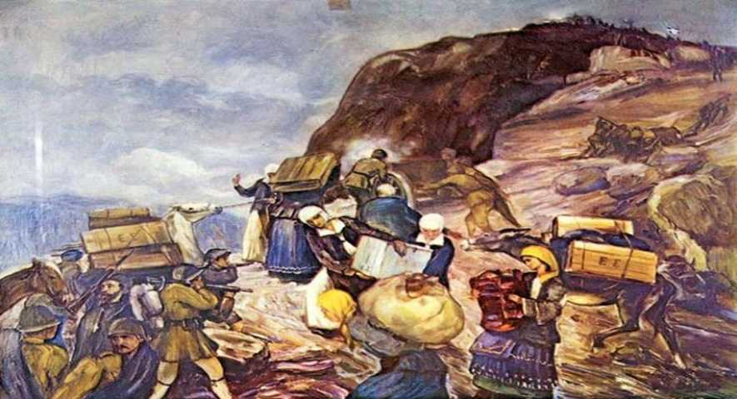
ΓΥΝΑΙΚΕΣ ΤΗΣ ΗΠΕΙΡΟΥ
ΟΙ ΓΥΝΑΙΚΕΣ ΒΟΗΘΗΣΑΝ ΠΑΡΑ ΠΟΛΥ ΣΕ ΑΥΤΟΝ ΤΟΝ ΠΟΛΕΜΟ . ΒΟΗΘΗΣΑΝ ΜΕ ΟΠΟΙΟ ΤΡΟΠΟ ΜΠΟΡΟΥΣΑΝ ΠΑΡΟΛΟ ΤΙΣ ΔΥΣΚΟΛΙΕΣ ΚΑΙ ΤΑ ΕΜΠΟΔΙΑ ΠΟΥ ΒΡΗΚΑΝ ΜΠΡΟΣΤΑ ΤΟΥΣ. ΑΝ ΟΙ ΓΥΝΑΙΚΕΣ ΔΕΝ ΒΟΗΘΟΥΣΑΝ ΣΕ ΑΥΤΉ ΤΗ ΜΑΧΗ , ΤΩΡΑ ΛΟΓΙΚΑ ΘΑ ΗΜΑΣΤΑΝ ΟΛΟΙ ΓΕΡΜΑΝΟΙ Η ΥΠΟ ΤΗΝ ΚΑΤΟΧΗ ΤΗΣ ΓΕΡΜΑΝΙΚΗΣ ΕΞΟΥΣΙΑΣ

Slide 5
ΕΝΔΗΚΤΙΚΑ ΒΙΝΤΕΟ
https://www.youtube.com/watch?v=q18da3NKh1c
https://www.youtube.com/watch?v=dsq5rG_uPEU
https://www.youtube.com/watch?v=est2perl9Jo

Slide 6
ΠΑΙΖΩ ΚΑΙ ΜΑΘΑΙΝΩ ΑΠΑΝΤΗΣΕΙΣ
ΠΟΙΟΣ ΗΤΑΝ Ο ΑΡΧΗΓΟΣ ΧΙΤΛΕΡ
ΤΟΥ ΓΕΡΜΑΝΙΚΟΥ ΣΤΡΑΤΟΥ
ΠΟΙΟΣ ΕΙΠΕ ΤΟ ΌΧΙ ΙΩΑΝΝΗΣ ΜΕΤΑΞΑΣ
ΚΑΙ ΣΕ ΠΟΙΟΥΣ ΙΤΑΛΟΥΣ
ΤΙ ΆΛΛΟ ΓΙΟΤΡΑΖΟΥΜΕ ΣΤΙΣ 28 ΟΚΤΩΒΡΙΟΥ
ΤΗΝ ΕΛΛΗΝΙΚΗ ΣΗΜΑΙΑ

